Slide 1
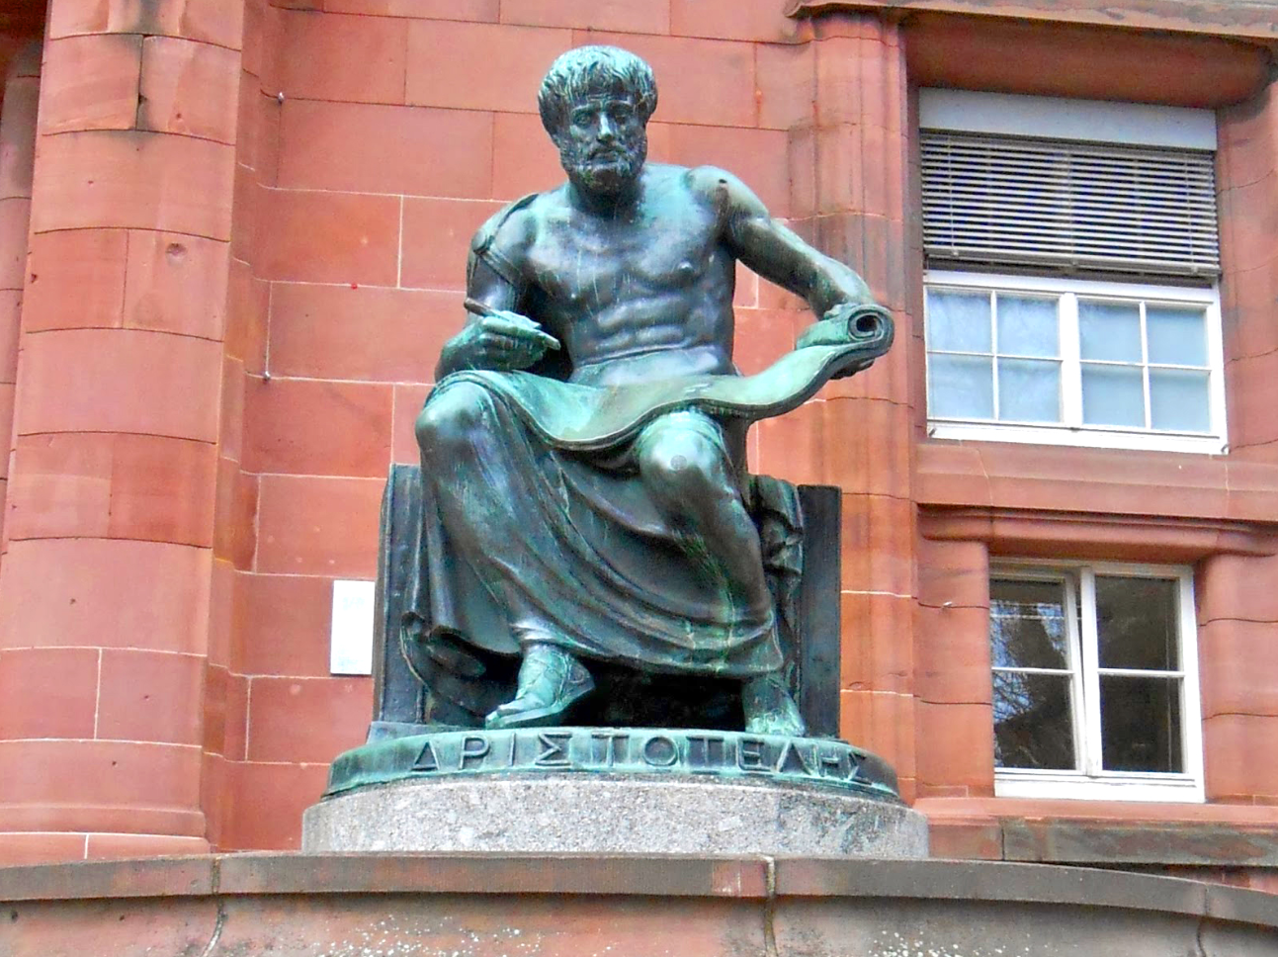
Aristóteles
Notes:
12/03/15
1

Slide 3
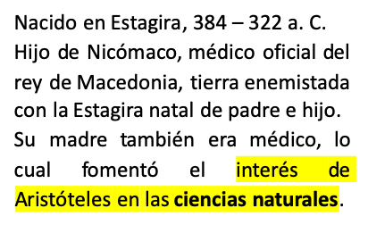
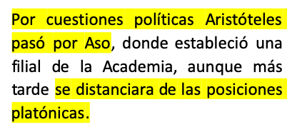
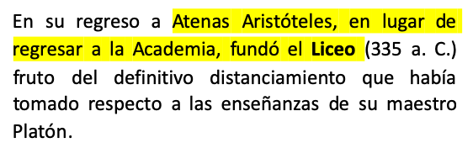
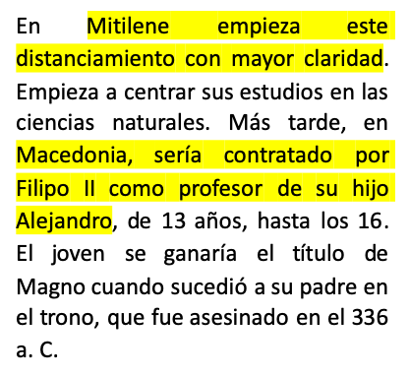
1. Aristóteles y su mundo
1.1. Contexto político y formación especial
1.3. Alejamiento de Platón: viajes y observación
1.4. El Liceo
Crítica a la teoría de las ideas
No puede existir la idea perfecta de las cosas malas del mundo.
Es inconcebible que la causa, es decir, que la esencia de las cosas, pueda subsistir separada de las cosas.
¿Cómo puede un mundo inmutable y eterno ser causa de un mundo cambiante, de cosas provisionales?
1.2. Aristóteles en la Academia de Platón
Pasó por la Academia de Platón de los 17 a los 37, primero como alumno y más tarde como profesor.
Filosofía BACHILLERATO
edebé
© grupo edebé

Slide 5
2. Metafísica, más allá de la física
2.1. El problema del cambio
2.3. Potencia y acto
Respecto a la evidencia de que todo en nuestro mundo está sujeto a procesos de transformación, Aristóteles opinaba que Platón solo había logrado yuxtaponer las realidades de Heráclito y Parménides sin llegar a integrarlas. Para explicar el cambio era necesario volver a explicar la realidad.
El error de Parménides fue según Aristóteles no discernir entre no ser relativo y no ser absoluto. El no ser relativo contempla las potencias (dynamis) de la materia, es decir, su capacidad en la sustancia de asumir formas que no tiene en su realidad actual, es decir, que no tiene en acto (enérgeia).
2.2. La realidad sustancial: hilemorfismo
2.4. Las cuatro causas
Aristóteles supera la concepción de mundo ideal y mundo sensible con la noción de sustancia, según la teoría hilemórfica un compuesto de materia y forma, inseparables. Toda sustancia es concreta, pero no por ello exclusivamente sensible, sino síntesis de lo que en Platón eran dos mundos no conciliables: hylé (materia), morphé (forma).
La materia sin forma no es nada, la forma es su esencia.
La causa es la necesidad del fenómeno, de la sustancia. Aristóteles distingue entre cuatro: la causa material (materia de la sustancia: de qué está hecha), causa formal (su forma), causa eficiente (el ejecutor) y causa final (su objetivo).
Filosofía ACHILLERATO
edebé
© grupo edebé
Notes:
12/03/15
5

Slide 6
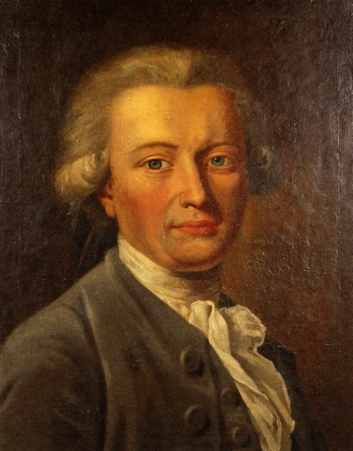
Teleología
Respecto a estas causas la que más repercusión tiene es la causa final, según la cual todo fenómeno o suceso responde a un objetivo. Es decir, “la naturaleza no hace nada en vano”: para Aristóteles todo en la naturaleza, o sea, toda actualización de potencias, tiende a un fin o télos.
2.5. De la cosmología a la teología: el primer motor inmóvil
Aristóteles distingue entre un mundo sublunar (terrestre, rectilíneo, imperfecto) y un mundo supralunar (celeste, éter, circular, perfecto, inalterable). En ambos mundos todo lo que tiene movimiento necesita un primer motor, que Aristóteles considera inmóvil y que opera a través de la esfera de las estrellas fijas. De este modo, el primer motor inmóvil es acto puro, pues potencia exige movimiento; y por la misma razón, es forma pura sin materia.
Es causa final, puesto que el movimiento que provoca forma parte de la aspiración a la perfección. Hablar del cosmos lleva a hablar, pues, de Dios, pues la noción de una causa suprema es irreductible.
Filosofía BACHILLERATO
edebé
© grupo edebé
Notes:
12/03/15
6

Slide 10
3. Conocimiento y lógica
3.1. Todos los hombres desean saber
Teórico: contemplar, entender la realidad
Aunque sea por curiosidad o por admiración de las cosas, el hombre desea saber. Aristóteles describe distintos tipos de saber:
Práctico: conocer para guiar la acción
Técnico: conocer para producir
3.2. Teoría del conocimiento
Aristóteles no acepta la existencia innata de las ideas. Conocer es percibir, no recordar. De todas formas Aristóteles es tan optimista como Platón, puesto que nuestros cinco sentidos nos pueden proporcionar un conocimiento objetivo y universal si el entendimiento abstrae la esencia de lo percibido.
3.3 Logica
La inducción consiste en elaborar una ley general a partir de la observación de cierto número de casos particulares. La deducción consiste en la formulación de leyes acerca de lo concreto a partir de pensar una ley general. La lógica formal aristotélica se centra en la deducción para razonar válidamente. Se sirve de silogismos, técnica deductiva que consiste en dos premisas y una conclusión.
Filosofía BACHILLERATO
edebé
© grupo edebé
Notes:
12/03/15
10

Slide 12
4. Antropología
4.1. El ser humano
Si bien Aristóteles respeta el dualismo platónico, él no enfrenta alma y cuerpo sino que, del mismo modo que materia y forma constituyen sustancia, alma y cuerpo constituyen al individuo.
Alma – anima (animal...) – ánimo […]; todo lo vivo tiene alma. Aristóteles distingue tipos de alma según su función (cada una supone a las inferiores):
Hombre: alma intelectiva; racional y volitiva
Animales: alma sensitiva; locomoción, sensación, apetitos
Plantas: alma vegetativa; nutrición
Filosofía BACHILLERATO
edebé
© grupo edebé
Notes:
12/03/15
12

Slide 14
5. La ética
5.1. Ética: la búsqueda de la felicidad
La ética de Aristóteles, igual que su física, tiene una dimensión teleológica. En este caso el bien máximo deseable por el individuo es la eudaimonia, es decir, todo individuo tiende a la felicidad.
5.2. Virtudes dianoéticas
5.3. Las virtudes éticas y el término medio
El individuo encuentra la felicidad en la actualización de sus potencias intelectivas hacia una serie de virtudes dianoéticas (dianoia, en griego pensamiento, razón discursiva)
Las virtudes éticas están relacionadas con el modo de actuar en el mundo. En función de su prudencia y de su razón, el individuo debe determinar el término medio de cada virtud – término medio en el que radica la vida virtuosa.
Prudencia (phronesis): razón práctica, juicio
Arte (techné): producir racionalmente
Sabiduría (sofia): comprensión teórica de la realidad mediante la razón contemplativa
Ciencia (episteme): conocimiento de lo universal, necesario y demostrable
Inteligencia intuitiva (nous): habilidad para captar los principios y axiomas de la ciencia
Filosofía BACHILLERATO
edebé
© grupo edebé
Notes:
12/03/15
14

Slide 16
5. La organización política
5.1. El ser humano, un animal político
El ser humano es esencialmente social, político. Si bien el individuo es, por sí mismo, una unidad con sentido, la persona no es una isla, el ser humano en soledad no puede realizarse como tal ni aspirar a actualizar las potencias de sus virtudes.
5.2. Los regímenes políticos
Hay regímenes mejores que otros, pero la vida satisfactoria para los ciudadanos radica en el término medio, es decir, en la estabilidad. Debe predominar la clase media, y debe estar a medio camino entre la oligarquía y la democracia.

